Slide 1



Персональная
генетика
Медицинская высокотехнологичная компания genotek.ru
2020

Slide 2












Профессиональная команда и уважаемые
Работаем с 2010 года по всем направлениям генетики
акционеры
Крупнейшая
частная медицинская лаборатория в СНГ
Диагностика наследственных заболеваний
Определение рисков мультифакторных заболеваний
Нутригенетика
Полный цикл исследований на американском обрудовании в собственной лаборатории в Москве
Спортивная генетика
Происхождение
Промышленные и научные решения
16
государств, где компания
оказывает услуги
8 лет
на рынке генетических исследований
65
сотрудников, в том числе
5 докторов наук и 9 кандидатов наук

Slide 3
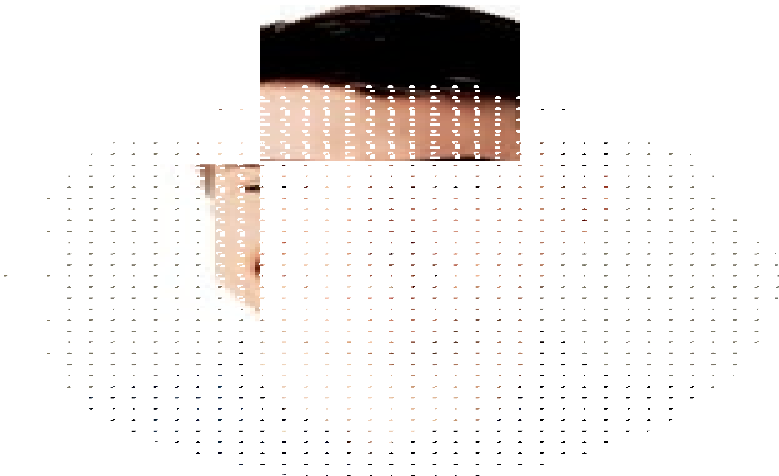




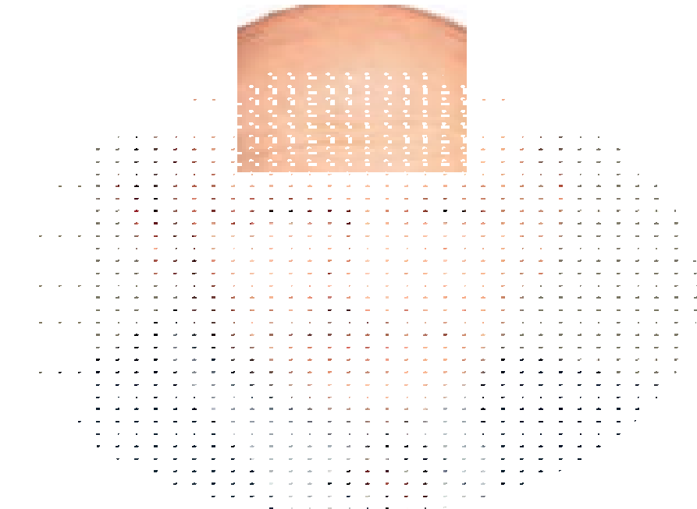








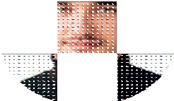
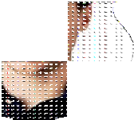










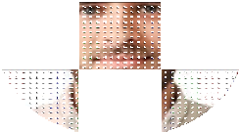






Команда
Валерий Ильинский
Генеральный директор, сооснователь, член совета директоров
Артем Елмуратов
Директор по развитию, сооснователь, член совета директоров
Константин Стискин
Член совета директоров
Виктор Харитонин
Член совета директоров
Александр Волошин
Член совета директоров
Образование
Биологический факультет МГУ им. М.В. Ломоносова
Механико-математиче- ский факультет МГУ им. М.В. Ломоносова
НИУ ВШЭ и Hult International Business School
Механико-математиче- ский факультет Новосибир- ского государственного университета
Всероссийская академия внешней торговли, Российский университет транспорта
Опыт работы
Ранее сотрудник Института общей генетики им. Вавилова РАН
и University of Zurich
Лауреат премии «Предпри- ниматель года»
EY в номинации «Молодой предприниматель»
Имеет большой опыт венчурных инвестиций
в качестве бизнес-ангела, а также в фондах Runa
Capital, Phenomen Ventures, FinSight
Председатель совета директоров группы Фармстандарт
Член совета директоров Yandex
Партнер-основатель МШУ
«Сколково»
Стажировался в George Washington University
Руководитель сегмента
«Персонализированное питание» FoodNet Нацио- нальной Технологической Инициативы
Руководитель админи- страции президента России (1999–2003)
Член Европейского общества генетики человека (ESHG)
Партнер венчурного фонда Binomial Ventures

Slide 4
История развития генетики

Slide 5
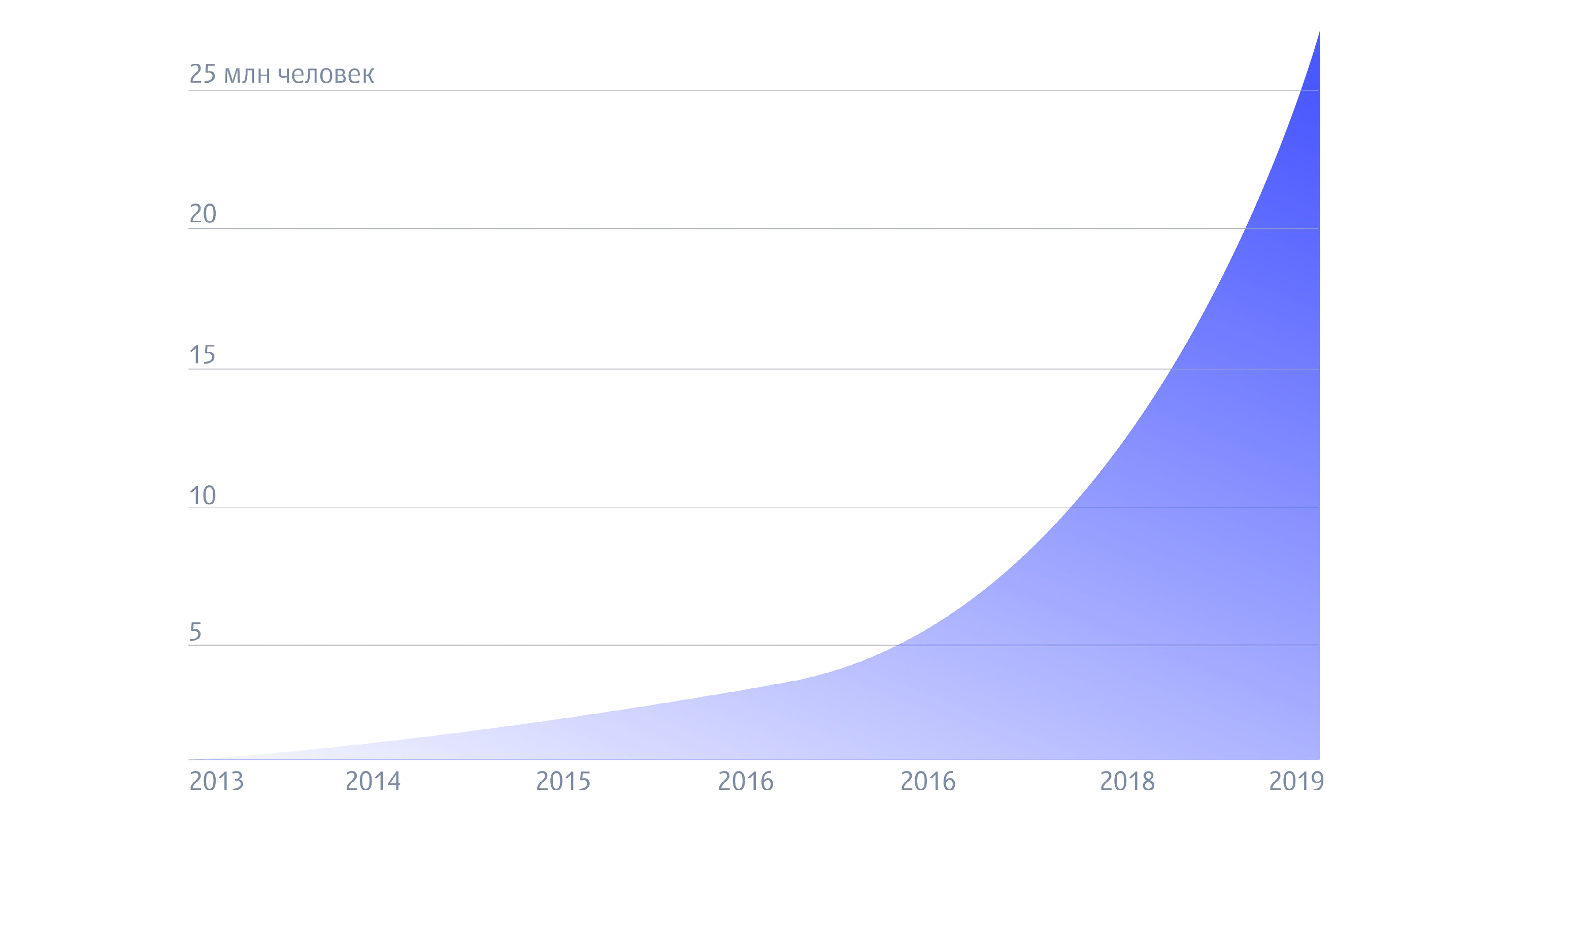
Популярность ДНК-тестов в США
Chart: MIT Technology Review Source: Company reports, Leah Larkin, ISOGG

Slide 6
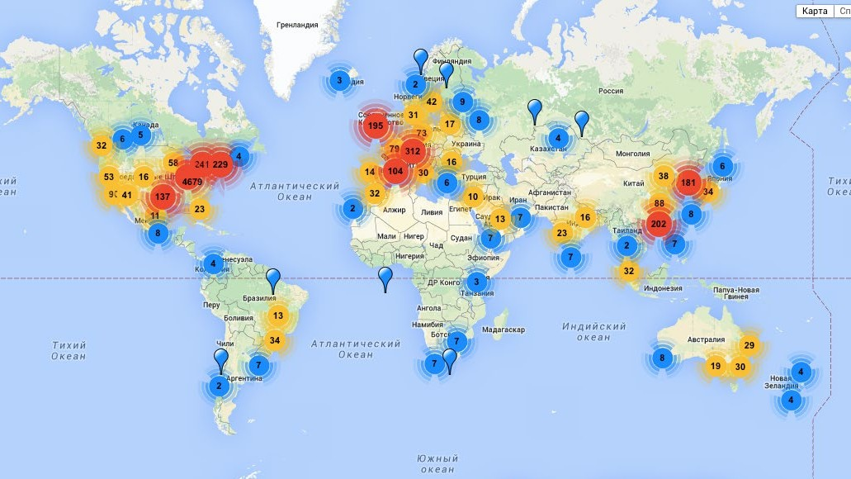

Slide 7












Slide 8
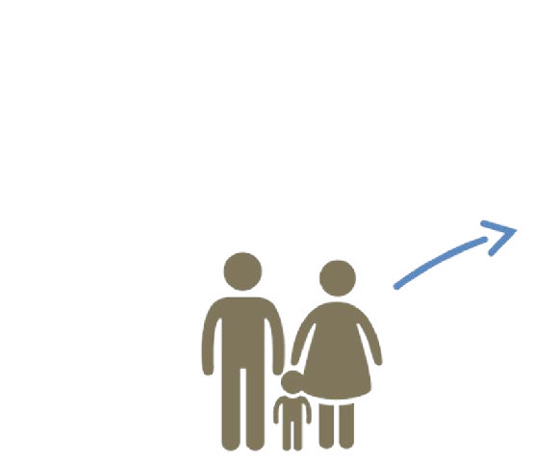
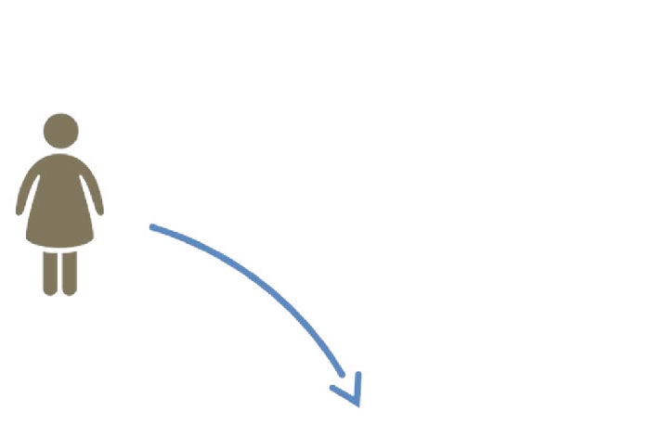
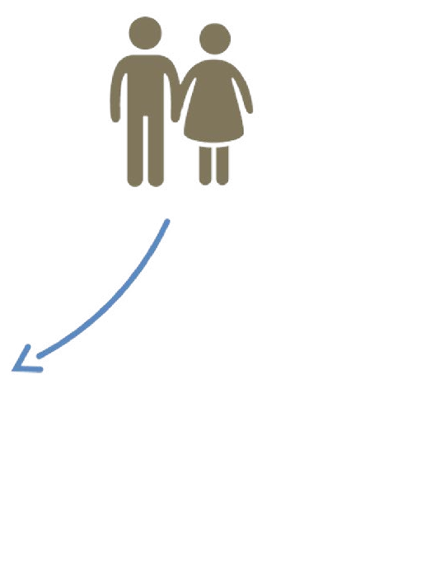
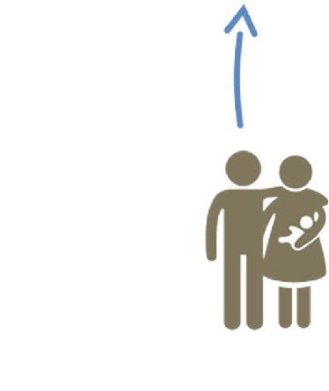
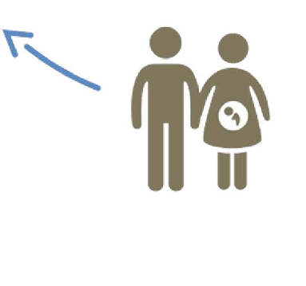
Взрослый человек
Определение рисков развития многофакторых заболеваний.
Определение эффективности лекарств.
Ребенок
Диагностика наследственных заболеваний.
Определение эффективности лекарств.
Будущие родители
Скрининг на носительство наследственных заболеваний.
Подбор альтернативных вариантов (донор спермы / яйцеклетки, митохондрий).
Новорожденный
Неонатальный скрининг.
Беременность
Cкрининг основных трисомий (биохимический, УЗИ, НИПТ).
Cкрининг частных наследственных заболеваний.

Slide 9
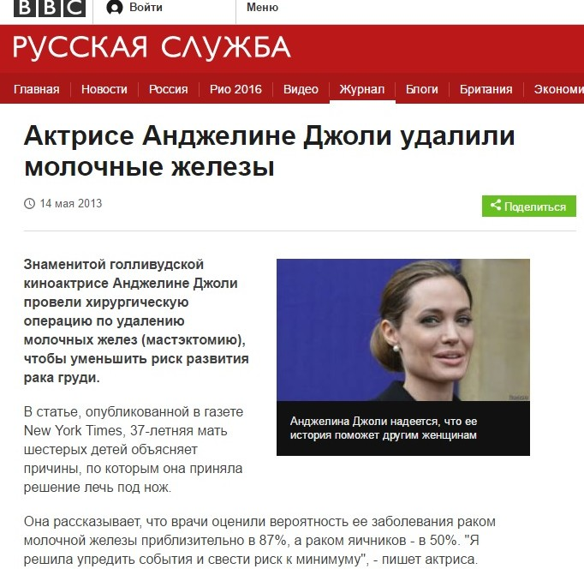
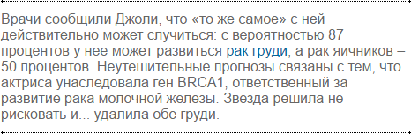
Выявить высокую предрасположенность к раку поможет ДНК-тест
Анджелина Джоли:
«Я хотела написать это, чтобы сказать другим женщинам, что решение сделать мастэктомию далось мне нелегко. Но я очень рада, что сделала это. Вероятность развития рака молочной железы у меня снизилась с 87 процентов до 5. Я могу сказать своим детям, что им не надо бояться потерять меня из-за рака»

Slide 10
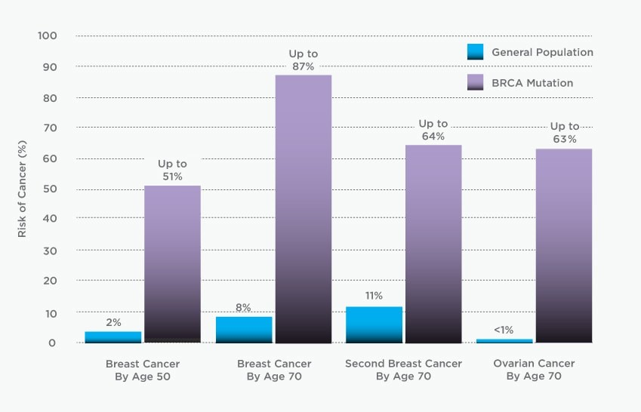

Slide 11
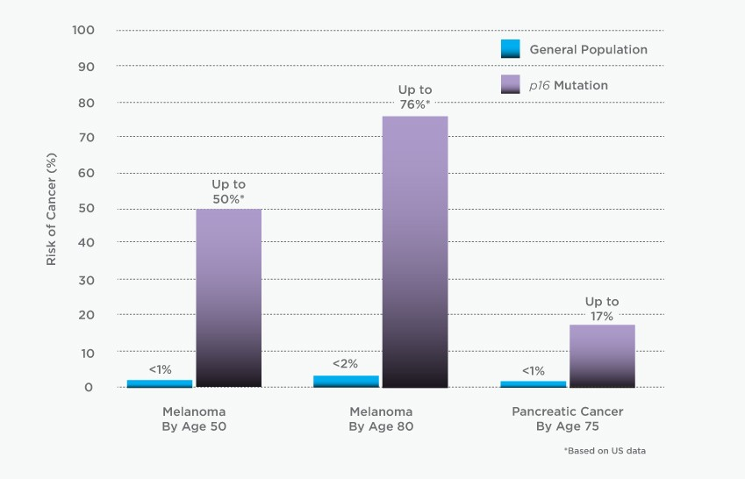

Slide 12
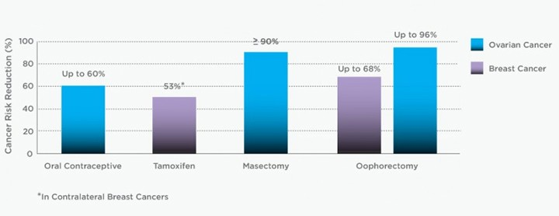

Slide 13
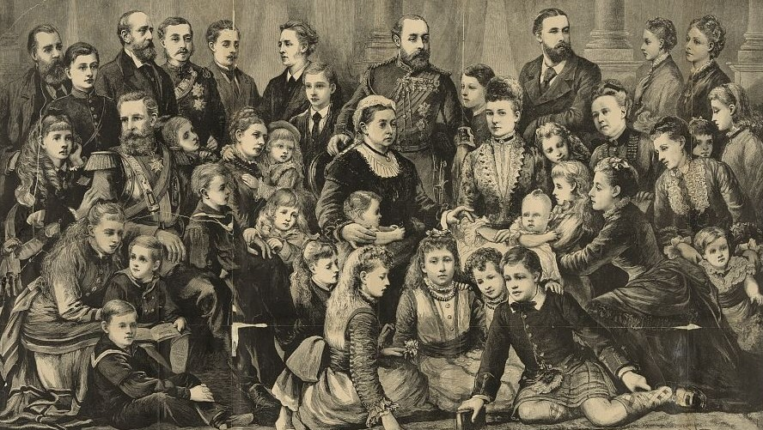

Slide 14
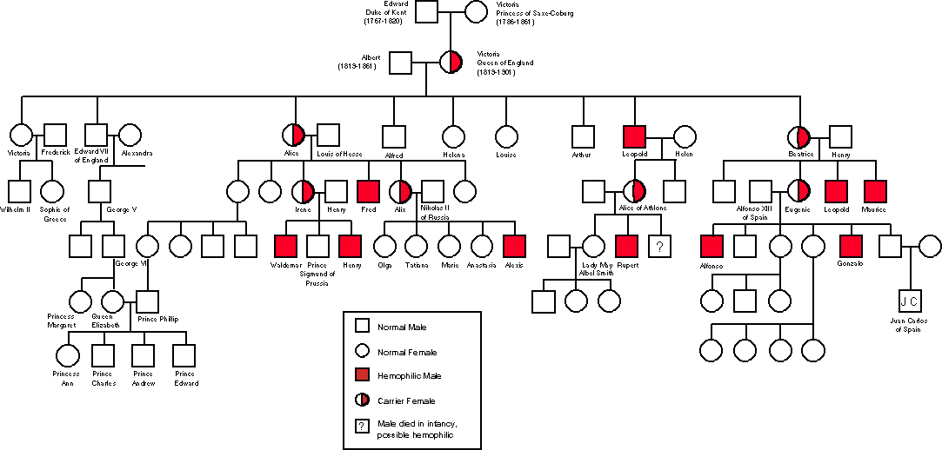

Slide 15

Генетические факторы
Факторы внешней среды
Образ жизни

Slide 16
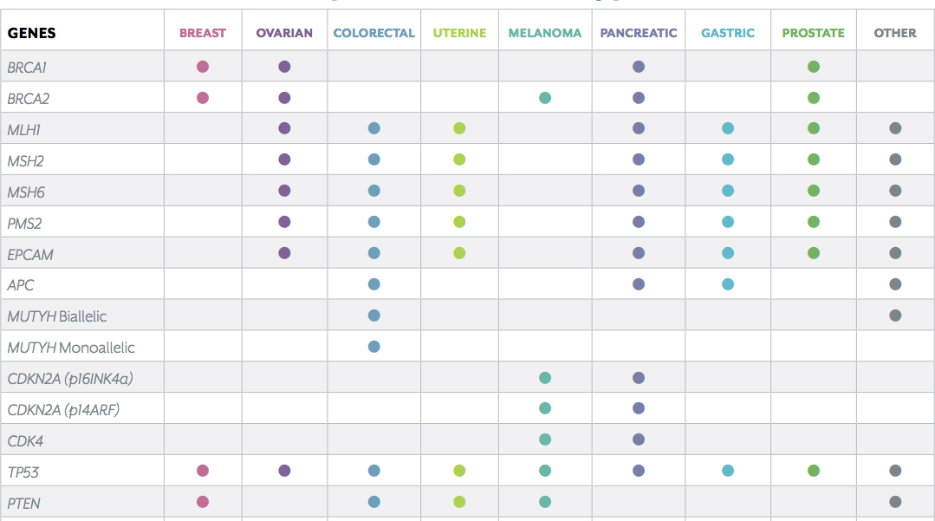

Slide 17
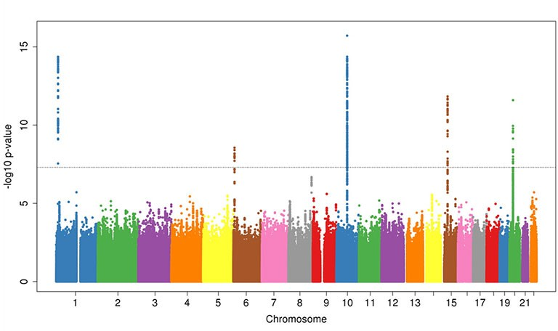

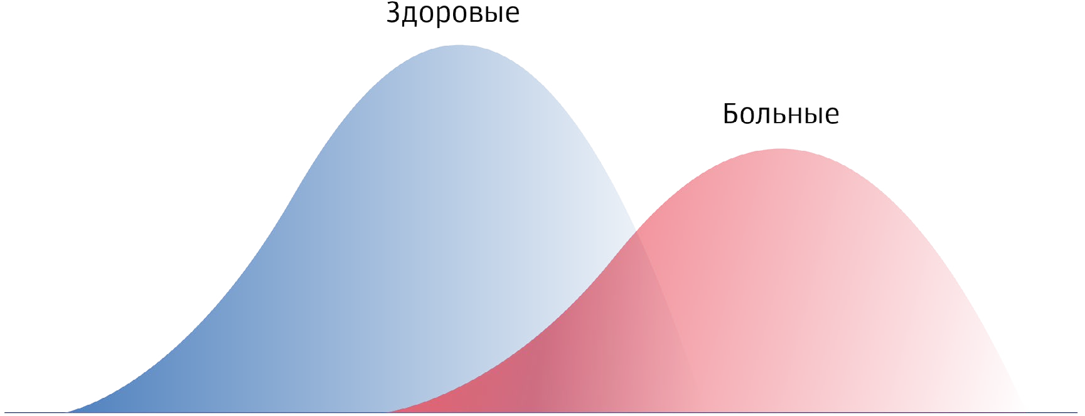

Как определяют генетические риски?
Микрочиповое Генотипирование
GWAS анализ
Полногеномный скор

Slide 18
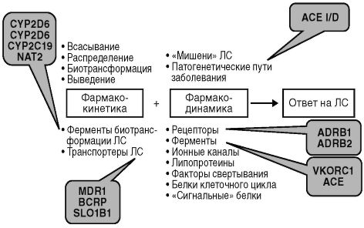

Slide 19



Что мы знаем о клиентах?
Пол
Женский
Мужской
Детские Скорее всего была астма
заболевания
74% вероятность
Возраст
от 24
- до 34
Кожные заболевания
Склонность к фотостаре- нию кожи, солнечным ожогам, плохо загорает
Геолокация
г. Москва
Этническая принадлежность
37% Еврейка
Аллергии
Непереносимость лакто- зы и глютена
Витамины
и минералы
Повышенный ЛПВП, низкий уровень железа, витамина B2, B12
17% Татарка
1% Итальянка
Родственники
Троюродная сестра в Санкт-Петербурге
Риски
Рак молочной железы, мутация в BRCA1
6% вероятность
Родственник в 6 поколении в Волгограде
6% вероятность
Риск инсульта
...и еще 700 параметров
15% вероятность через 10 лет

Slide 20





Звоните или пишите нам:
+7 (495) 215-15-14
info@genotek.ru

